Slide 1
1. 권한관리 - 직위별
직위별
부서별
개인별
직위명
출입차단설정
대표이사
임원
사원
빌딩
층
구역
미래에셋증권본사
미래에셋증권본사 5층
고객자산운용본부
출입문
차단된출입문
정문
후문
엘리베이터
후문
차단
선택된직위
해제
대표이사
임원

Slide 2
2. 권한관리-부서별
직위별
부서별
개인별
조직
출입차단설정
조직1
조직1-1
조직 1-1-1
조직 1-1-2
조직 1-2
조직 1-2-1
조직 1-2-2
조직 1-2-2-1
조직 1-2-2-1-1
조직 1-2-2-1-2
빌딩
층
구역
미래에셋증권본사
미래에셋증권본사 5층
고객자산운용본부
출입문
차단된출입문
정문
후문
엘리베이터
후문
차단
선택된조직
해제
조직 1-1-1
조직 1-1-2
조직 1-2-2-1-1

Slide 3
3. 권한관리-개인별
직위별
부서별
개인별
조직
출입허가설정
조직1
조직1-1
조직 1-1-1
조직 1-1-2
조직 1-2
조직 1-2-1
조직 1-2-2
빌딩
층
구역
미래에셋증권본사
미래에셋증권본사 5층
고객자산운용본부
출입문
허가된출입문
정문
후문
엘리베이터
후문
허가
사원목록
검색조건
이름
이름
홍길동
차단
조직 1-1-1 홍길동
조직 1-1-1 이순신
조직 1-1-2 유관순

Slide 4
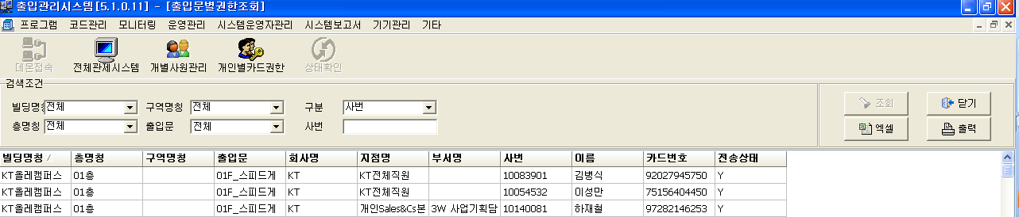
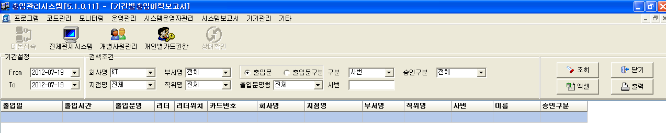
4. 기타
1. 조직등록 – ERP 와 연동하여 ERP 시스템에서 등록한 정보를 가져 오도록 처리함
2. 사원등록 – ERP 와 연동하여 ERP 시스템에서 등록한 정보를 가져 오도록 처리함
3. 카드등록 – 간단하게 사원번호와 카드번호 매핑 할 수 있는 화면 제공
4. 권한부여 – 위에서 제공한 화면 부여
5. 카드권한 조회 – 출입문별/개인별 권한조회
6. 출입이력조회 – 출입문별/개인별/부서별/기간별 이력조회
7. 미사용카드보고서,출입문운영보고서,출입카드운영보고서등 다양한 보고서 폼 제공
사원번호 카드번호

